Slide 1






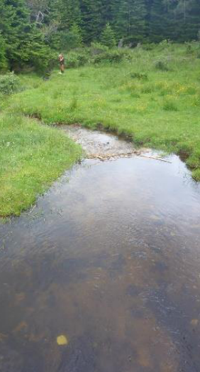
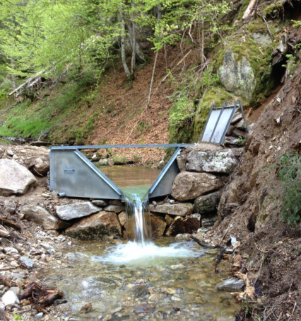
Projet S3
Zahra Ahlal, Abel Dadi, Jéros Vigan

Slide 2
PLAN
INTRODUCTION & PROBLÉMATIQUE
PRÉSENTATION DE LA ZONE D’ÉTUDE
TRAITEMENT DES DONNÉES
ÉTUDE DE CHANGEMENT CLIMATIQUE
IMPACT DU CHANGEMENT CLIMATIQUE
CONCLUSION

Slide 3



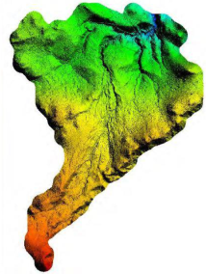
INTRODUCTION
Ressources
de l ’eau
L’impact du changement climatique sur la zone d’étude
Contextualisation
Problématique
Présentation des bilans

Slide 4
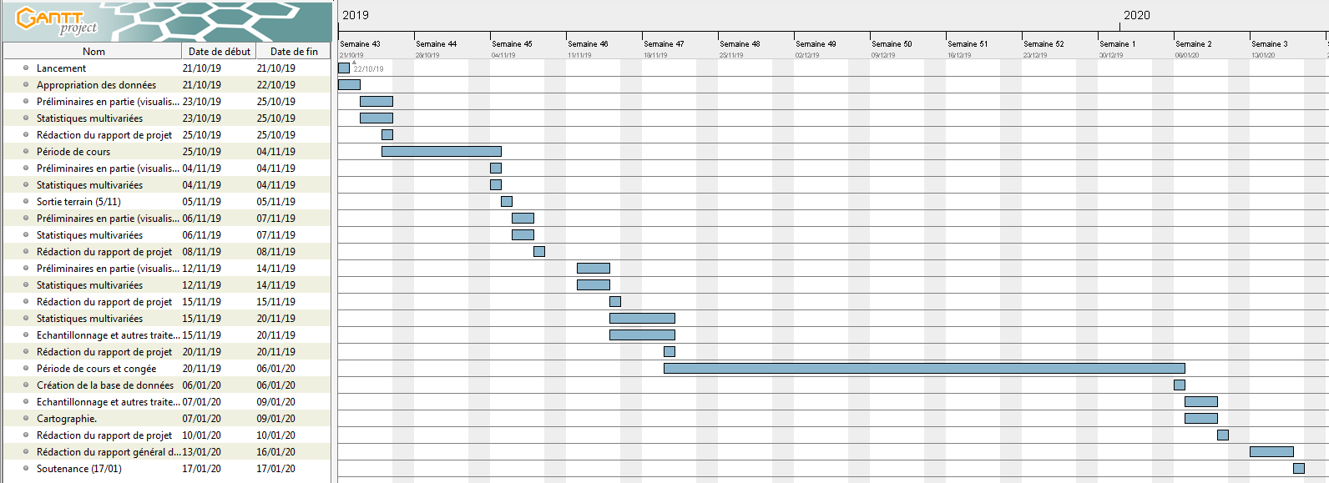
MÉTHODOLOGIE DE TRAVAIL

Slide 5
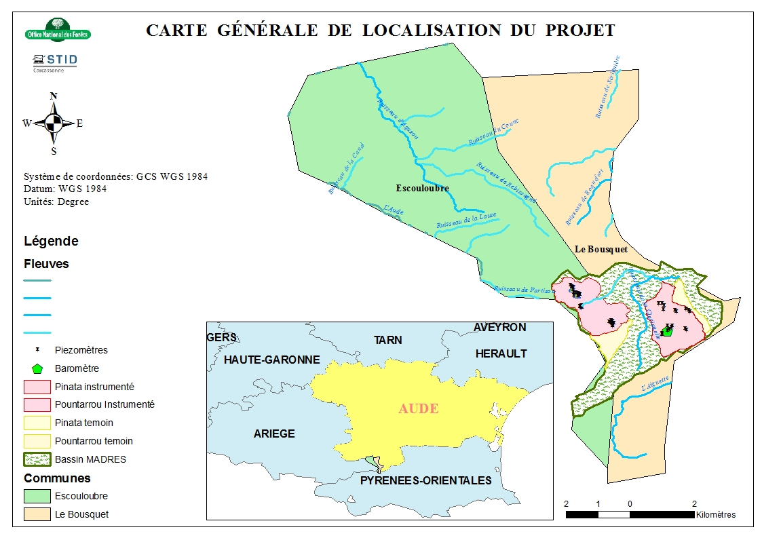
PRÉSENTATION DE LA ZONE D’ÉTUDE
ZONE D’ÉTUDE : Bassin MADRES
DÉPARTEMENT: AUDE
COMMUNES: Bousquet et Escouloubre
SUPERFICIE :1000Ha
CARACTÉRISTIQUE: Zones humides (tourbières)

Slide 6
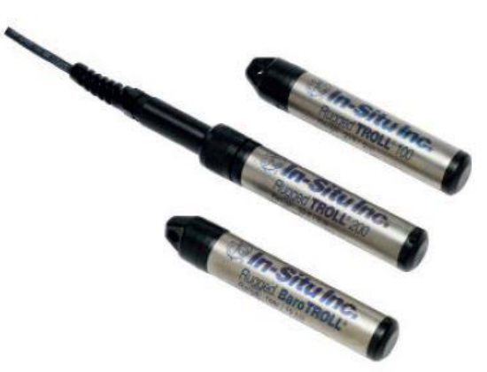
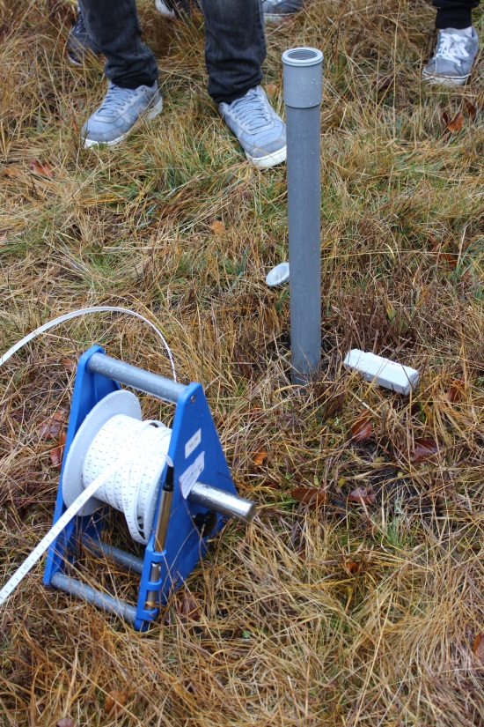
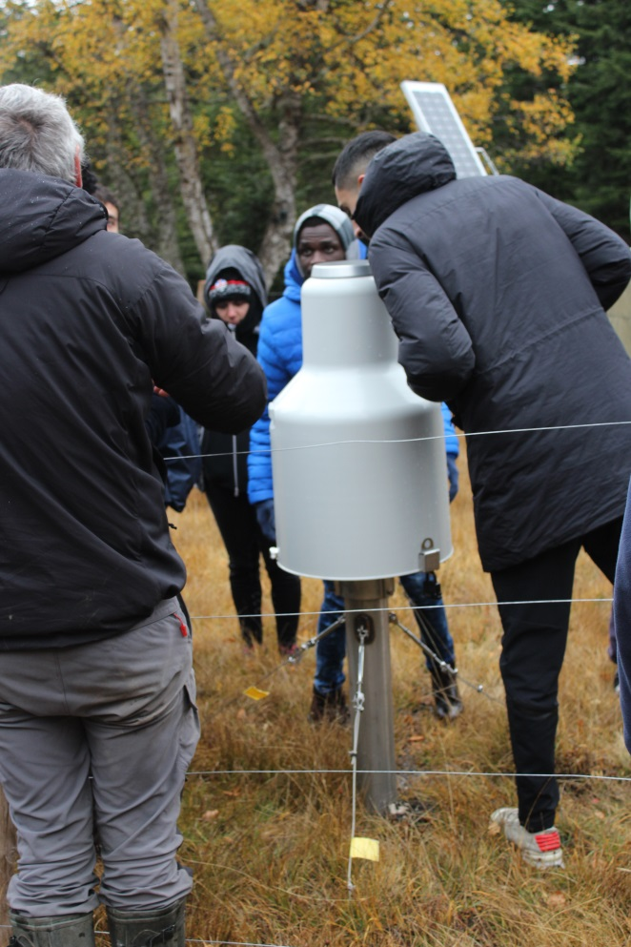
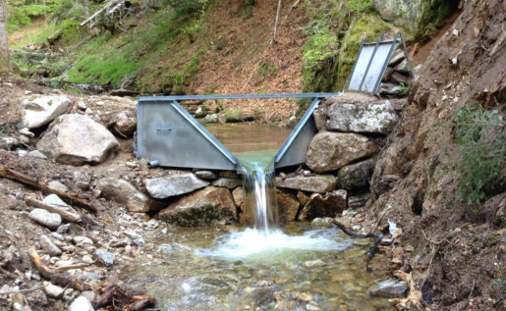
PRÉSENTATION DES APPAREILS
Sonde
Piézomètre
Pluviomètre
HFlume

Slide 7
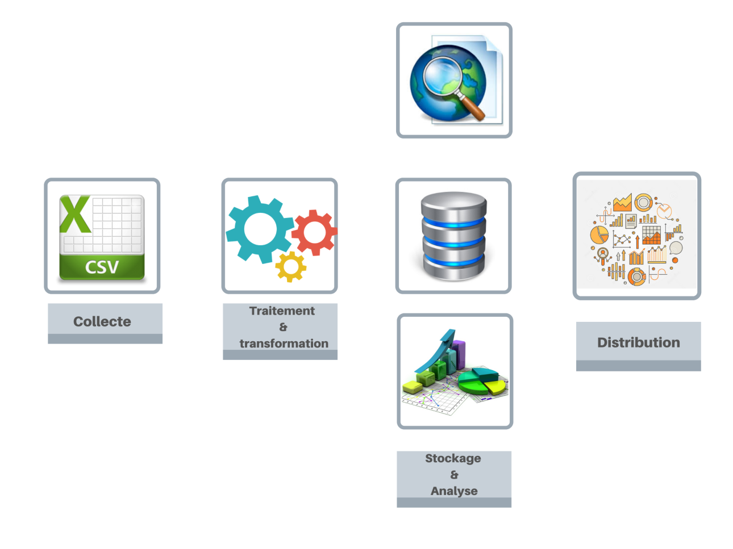





TRAITEMENT DES DONNÉES
Schéma Décisionnel
Logiciels utilisés pour le
Traitement de données :

Slide 8
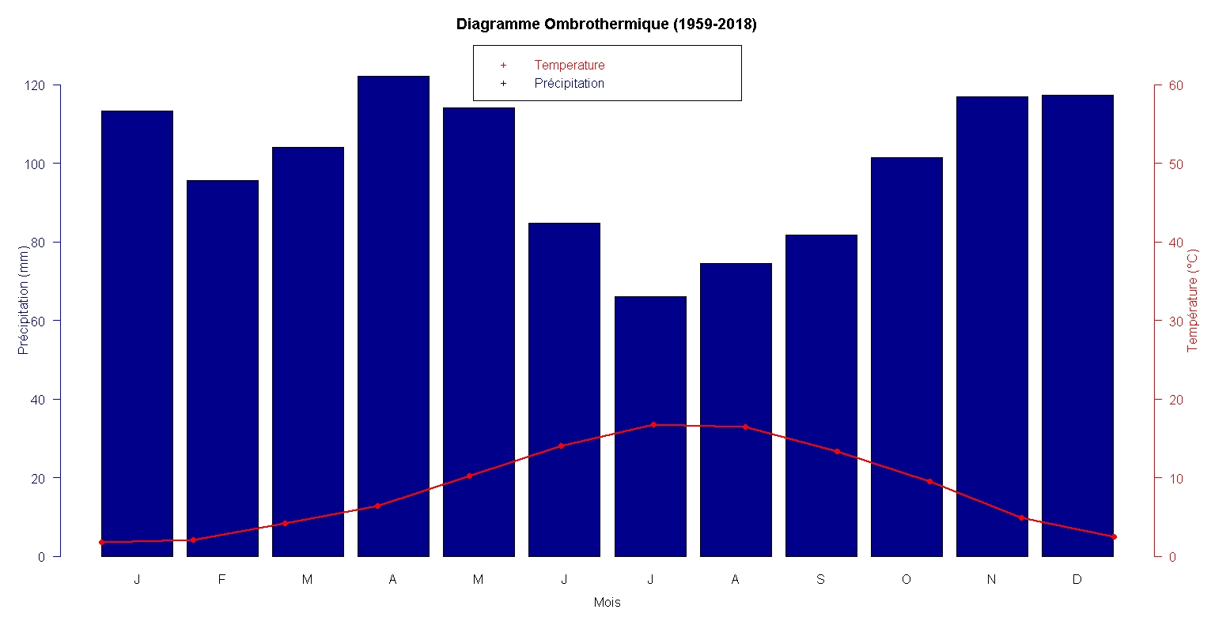
ÉTUDE DU CHANGEMENT CLIMATIQUE
Diagramme Ombrothermique des données SAFRAN sur la période 1959-2018 (59 ans)
 |  | Météo /SAFRAN (PUYVALADOR : 20km) 1959-2018
Température | Température maximale | 16,77°C (Juillet / ÉTÉ)
 | Température minimale | 1,78°C (Janvier / HIVER)
 | Amplitude thermique | 14,98 (faible)
 | Température moyenne | 8,52°C
 | Nombre de mois <0°C | 0 mois négatifs
Précipitation | Somme précipitations | 1192,118 mm
 | Mois ou maximum de Précipitation | Avril (122,25 mm)
 | Nombre de « mois secs » | 0 mois secs
Analyse | Hémisphère N/S/Eq. | Sud
 | Détermination du climat | Tempéré

Slide 9

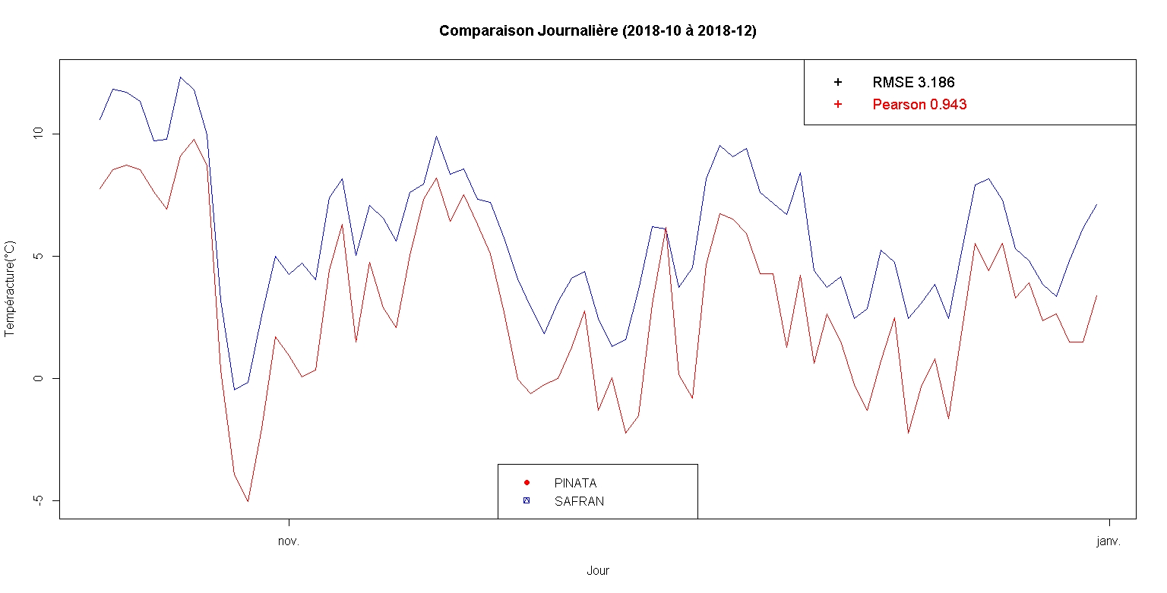
COMPARAISON TEMPÉRATURE LOCALE VS TEMPÉRATURE SAFRAN
DURÉE : 3 mois
Température minimale (SAFRAN) : -0,46°C
Température minimale (Locale) :-5,04°C
Unité : °C/J

Slide 10

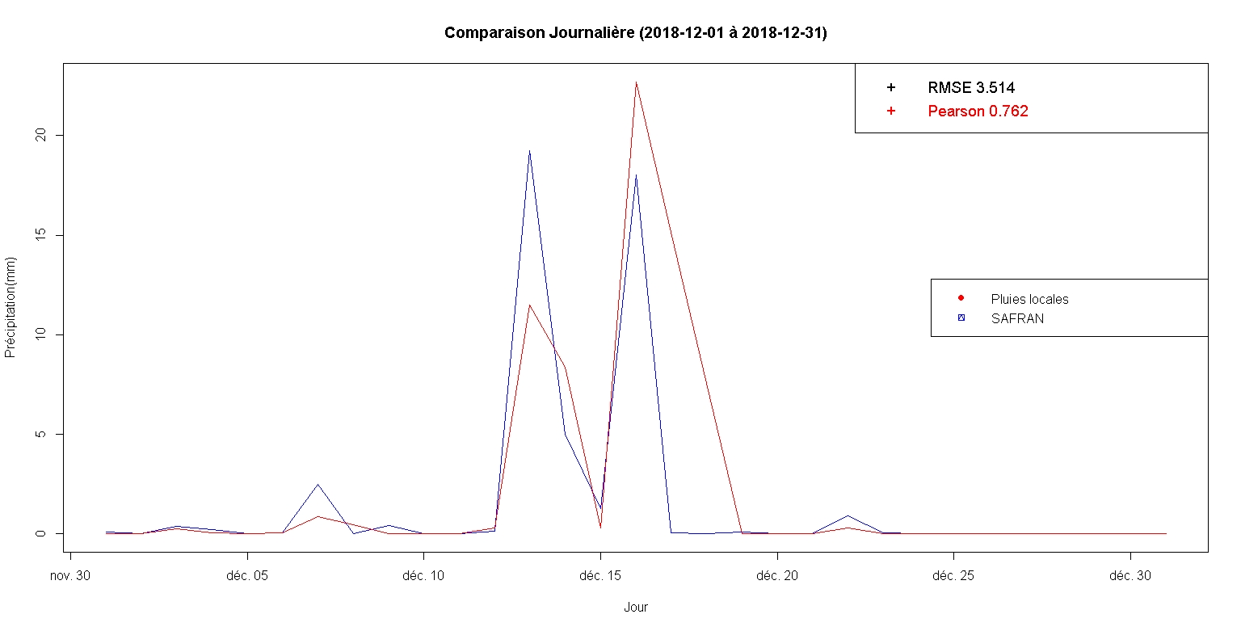
COMPARAISON PRÉCIPITATION LOCALE VS PRÉCIPITATION SAFRAN
DURÉE : 1 mois
Même variation
Présence d’écarts
Unité : mm/J

Slide 11
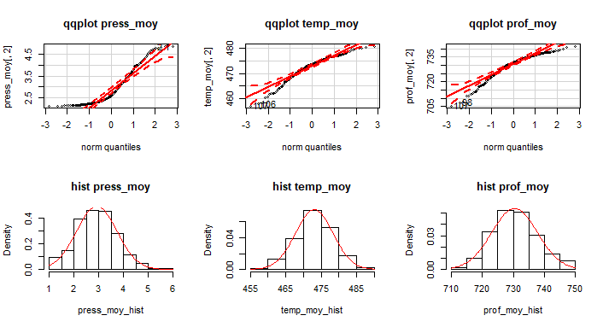
TEST DE NORMALITÉ
Schéma individus – Variables
U.S.: Piézomètres contenues dans les zones humides de chaque bassin
Variables: température, pression, profondeur des variables quantitatives continues
Hypothèses
Ho: les mesures des piézomètres suivent une loi normale
H1: non Ho
Règle de décision ( 5%)
Rejet de Ho ⬄ pvalue<5%

Slide 12
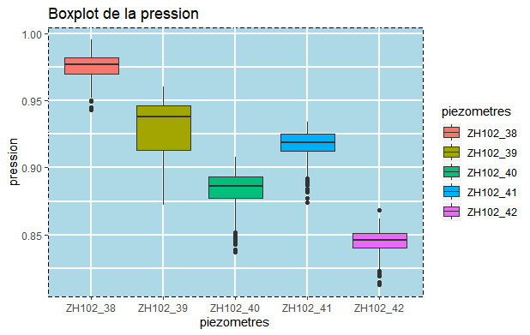
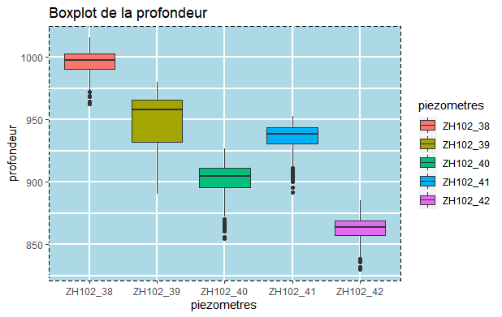
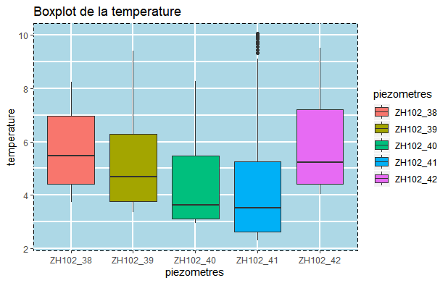
TEST D’ANOVA
Zone humide 102
Schéma individus – Variables
U.S.: Piézomètres par chaque zone humide de chaque bassin
Variables: température, pression, profondeur des variables quantitatives continues
Hypothèses
Ho: il y a d’égalité de moyenne dans chaque zone humide
H1:il n’y a pas d’égalité de moyenne dans chaque zone humide
Règle de décision ( 5%)
Rejet de Ho ⬄ pvalue<5% (les boites à moustaches ne seront pas alignées et les médianes inégales)

Slide 13
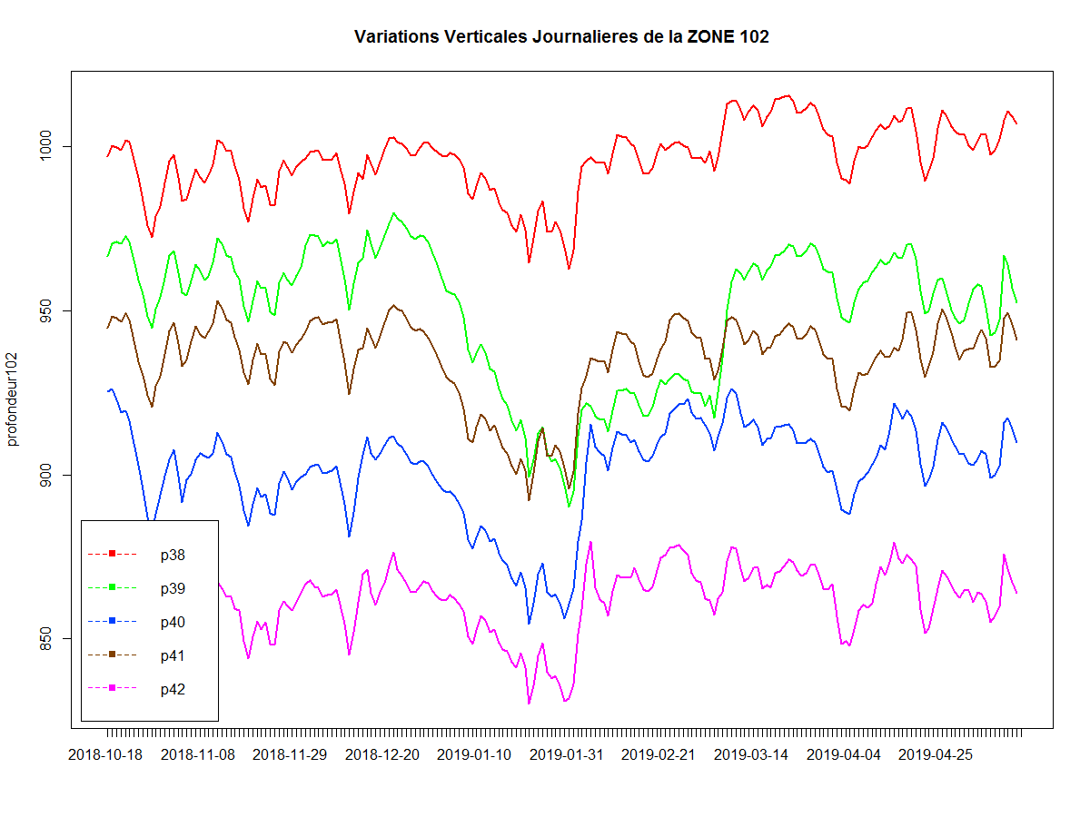
TEST D’INDÉPENDANCE
Zone humide 102
Schéma individus – Variables
U.S. : Piézomètres par zone humide de chaque bassin
Variable: profondeur par jour, variable quantitative continue
Hypothèses
Ho: il y a indépendance entre les profondeurs des piézomètres de chaque zone humide
H1: il n’y a pas indépendance entre les profondeurs des piézomètres de chaque zone humide
Règle de décision ( 5%)
Rejet de Ho ⬄ pvalue<5%
Matrice de
corrélations
Matrice de
Pvalue (Khi-2)
Variations
Verticales
Journalières

Slide 14


ANALYSE EN COMPOSANTE PRINCIPALE
Questions :
Est-ce que les zones humides sont des réserves en eau naturelle (Pouvoir tampon)?
Y’a-t-il interaction entre les profondeurs des piézomètres à l’échelle du bassin Madres?

Slide 15
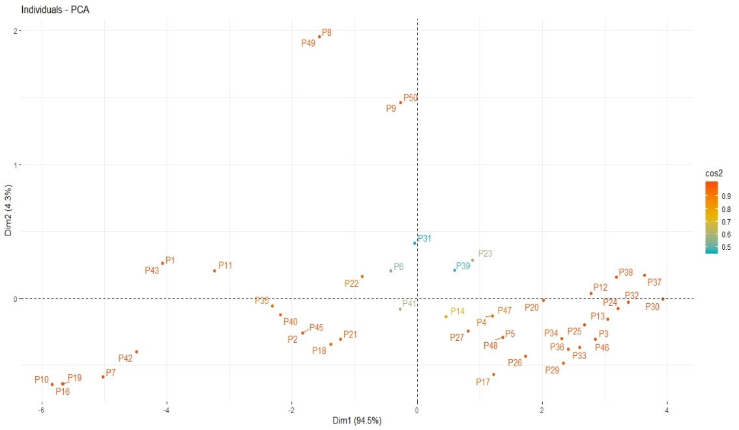
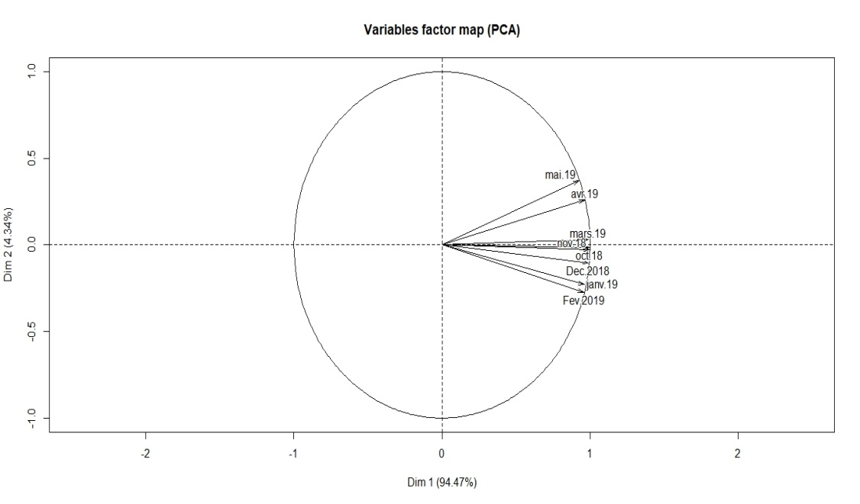
ANALYSE EN COMPOSANTE PRINCIPALE
Contributions des individus
Cercle de corrélation de variable
Représentation des individus en fonction
du cosinus²
Représentation de la variable temps en fonction du cosinus²

Slide 16
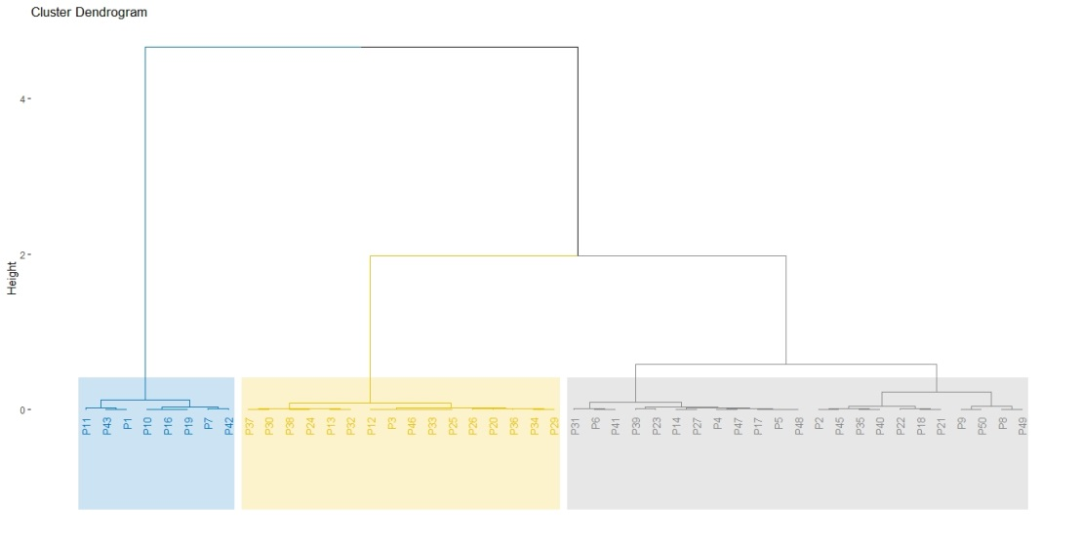
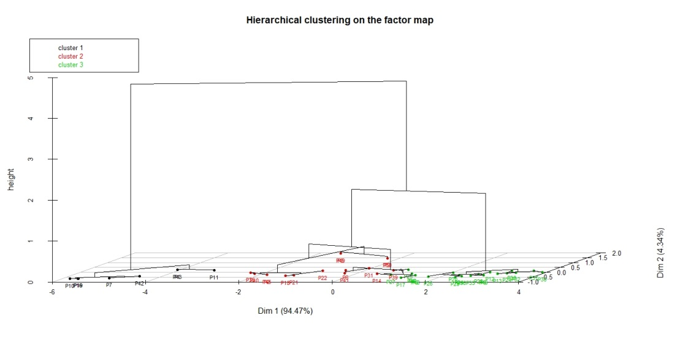
CLASSIFICATION HIÉRARCHIQUE
Clustering
Cluster à 3 dimensions
Regroupement des piézomètres en fonction de la profondeur

Slide 17
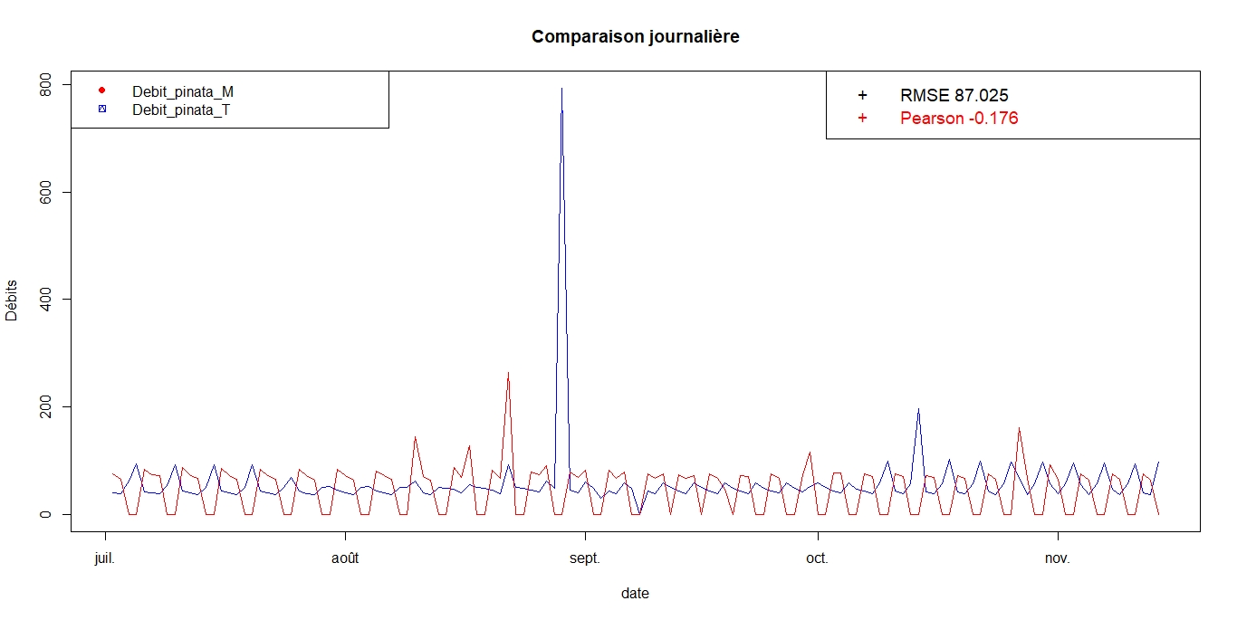
COMPARAISON DES DÉBITS AU SEIN DU COUPLE 2: PINATA
DURÉE : 5 mois
variations différentes
Présence d’écarts
Unité : L/s

Slide 18

CONCLUSION
Changement Climatique :
pas trop d’influence sur les tourbières
rôle hydrologique :
Capacité de rebondissement et de restauration
Capacité d’absorber les flux d’eau (variable au cours de l’année)
Capacité de freinage des écoulements de la nappe , permet le maintien d’un niveau d’eau constant à la base du versant
Qualité des données :
Les piézomètres n° 15 et n° 28 présentent des données erronées.
Les données du piézomètre n° 44 sont introuvables.
Incohérence des données pour certaines analyses statistiques

Slide 19
Merci
pour votre aimable attention

